Slide 1
Dobro došli na teorijski dio obuke sigurne vožnje motociklom
Ova prezentacija se odnosi na države sa
prometnim pravilom vožnje na desnoj strani ceste

Slide 2
Sadržaj
Uvod - 4
Zaštitna oprema - 7
Pregled Motocikla - 22
Pravila Vožnje - 27
Opasnosti - 41
Formacije - 51
Vožnja unutar grupe - 65
Ručni Signali - 76
Izvanredne Situacije - 87

Slide 3

Uvod
Picture Origin: Pleter Chapter Croatia

Slide 4
Vozite se uz zabavu
Međutim:
Briga svih u prometu je SIGURNOST!
Svi želimo uživati u vožnji!
Svi se brinemo za svoje motocikle!
Svima nam je stalo do voljenih koji su s nama!
Stoga:
Kao i kod ronjenja, padobranstva i svih ostalih zabavnih aktivnosti, trebamo se pridržavati osnovnih pravila i načela!

Slide 5
Ciljevi Prezentacije
Ova će prezentacija pomoći sudionicima da:
shvate koja je važnost sigurnosti u prometu,
razumiju važnost pregleda motocikla prije putovanja,
shvate kako voziti motocikl u formaciji grupe u skladu sa zahtjevima proizvođača, pravilima prometa i upravljanja motociklom,
shvate koja su pravila kod formacijske grupe i koje su odgovornosti časnika u grupi,
shvate koja je odgovornost pojedinog vozača u grupi,
razumiju i primjenjuju uporabu ručnih signala za komunikaciju u grupi,
razumiju kako reagirati na izvanredne situacije u formaciji grupe.

Slide 6
Sadržaj
Uvod - 4
Zaštitna oprema - 7
Pregled Motocikla - 22
Pravila Vožnje - 27
Opasnosti - 41
Formacije - 51
Vožnja unutar grupe - 65
Ručni Signali - 76
Izvanredne Situacije - 87

Slide 7
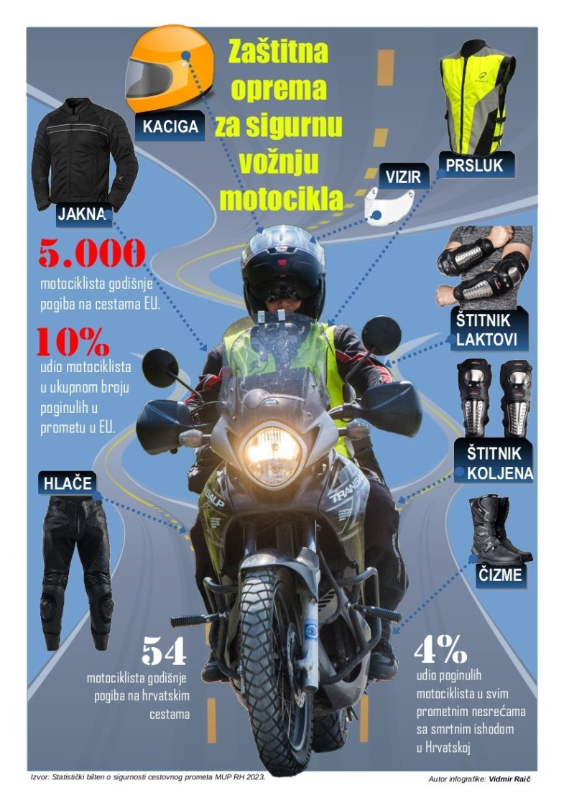
Zaštitna oprema
Zaštitna oprema za motocikliste igra ključnu ulogu u smanjenju rizika od ozljeda u slučaju pada ili sudara.
# Oprema treba odgovarati veličini i građi tijela vozača za optimalnu zaštitu i udobnost.
# Oprema treba biti ispravno nošena (npr. kaciga pravilno zategnuta, hlače preko čizama).
# Oprema treba biti redovno održavana i zamijenjena ako je oštećena.
# Nošenje kompletne zaštitne opreme je ključno za sigurnu vožnju motocikla. Svaki element igra važnu ulogu u zaštiti vozača i može značajno smanjiti ozljede u slučaju nesreće.
„Najbolja oprema je ona koja se nosi na vožnji!”
Vožnja bez kacige je najopasnija vožnja!

Slide 8
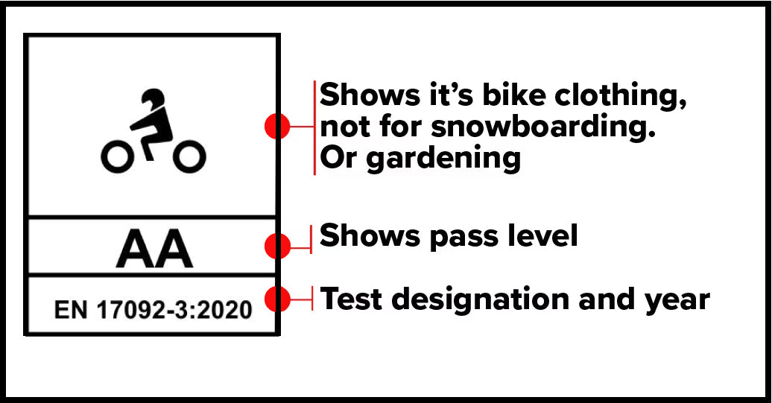
Zaštitna oprema
Osobna zaštitna oprema ne sprječava nesreće, a ni ozljede same po sebi.
Na vama je da se pažljivo ponašate u prometu, da budete stalno osviješćeni o rizicima u prometu koje treba uočavati, te izbjegavate opasne situacije.
CE oznaka norme
Uvijek se savjetujte o zaštitnoj opremi, o odjeći posebno dizajniranoj za motoriste, i o različitim uvjetima vožnje koji odgovaraju vašoj situaciji.

Slide 9
Zaštitna oprema
Europske norme za osobnu zaštitnu opremu vozača motocikala (Personal Protective Equipment - PPE)
EN 1621-1:2012 - Štitnici ramena, laktova, kukova, i koljena
EN 1621-2:2014 - Štitnici leđa
EN 1621-3:2018 - Štitnici prsa
EN 1621-4 2013 - Zračni jastuci koji se mehanički aktiviraju povlačenjem uzice
EN 13594:2015 - Rukavice
EN 13595:2002 - Jakne i hlače; tri vrste testova: struganje, trganje i čvrstoća kod naglih udara
EN 13634:2017 - Obuća; zajedno sa EN 13595
EN 14021:2003 - Štitnici za tijelo za off-road vožnje
EN 17092:2020 - Jakne i hlače tipa ‘zaštitna odjeća za motocikliste’. Klase podstave AAA, AA, A, B i C.

Slide 10
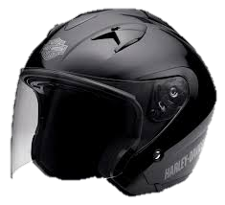
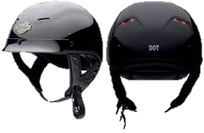
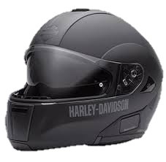
Zaštitna oprema - Kaciga
Kaciga je najvažniji dio sigurnosne opreme, stoga treba odabrati pravu kacigu prema obliku glave, jer smanjuje učestalost smrtnih ozljeda glave do 50%.
Nosite kacigu na glavi 15ak minuta prije kupnje!
U teškim nesrećama, u gotovo 20% svih nesreća kaciga zapravo nije funkcionirala jer nije odgovarala pravilima, remen nije bio dovoljno zategnut ili u nekim slučajevima uopće nije bio pričvršćen. Pričvrstite remen za bradu za „prst” čvrsto.
Ispravno namještena kaciga (tijesna, ali ne zbijena) čini vožnju udobnom i smanjuje umor vozača.
Kacige smanjuju buku rada motora i vjetra, štite od nepovoljnih vremenskih uvjeta, te odbijaju insekte i druge predmete koji lete zrakom.
Zamijenite kacigu poslije bilo kakvog incidenta, ili svakih 3-5 godina aktivnog nošenja.
Certifikati: EU ECE 22.06; USA DOT FMVSS 218, SNELL M2015

Slide 11
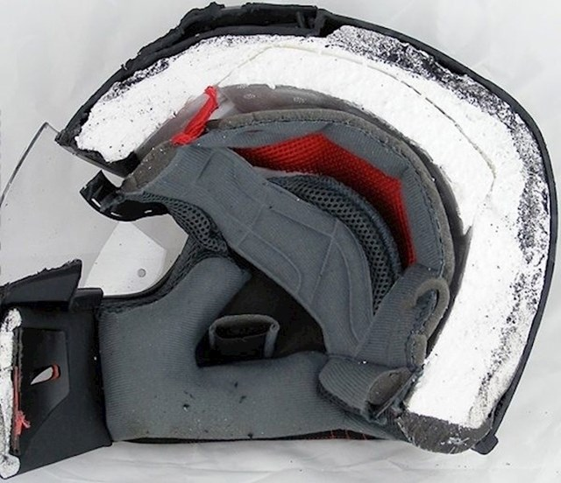
Zaštitna oprema - Kaciga
„Polystyrene”
Pjenasti polistiren se sastoji uglavnom od zraka. Ovaj mekani sloj služi apsorbiranju udaraca.
Već samim nošenjem se zrak istiskuje, te kaciga s vremenom gubi svoja zaštitna svojstva!
Preporuča se „potrošenu” kacigu uništiti!

Slide 12
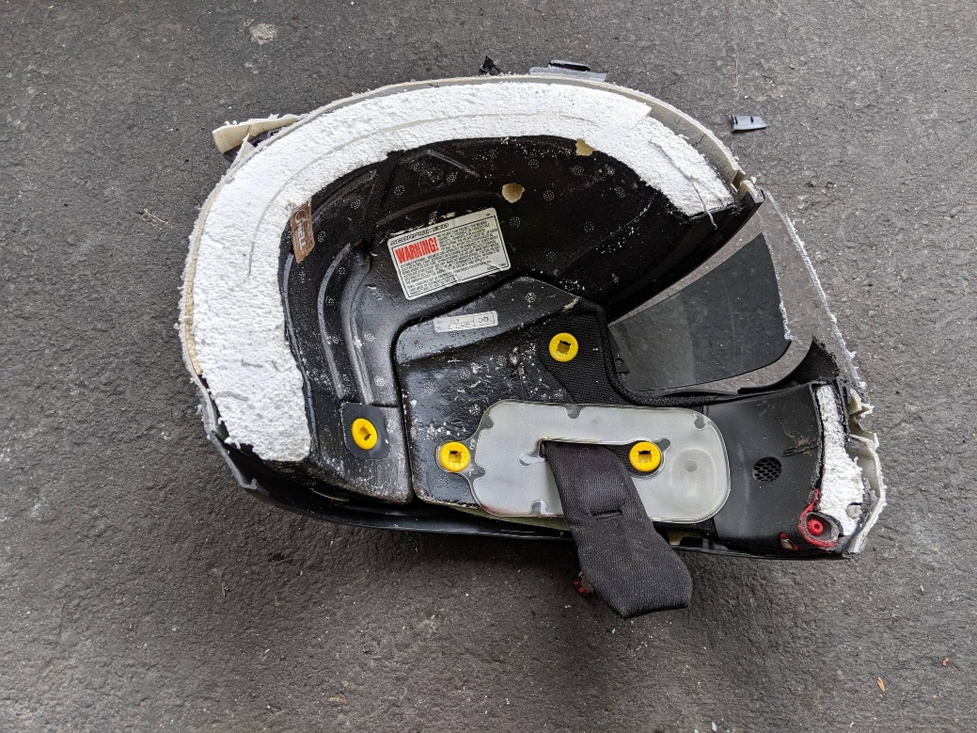
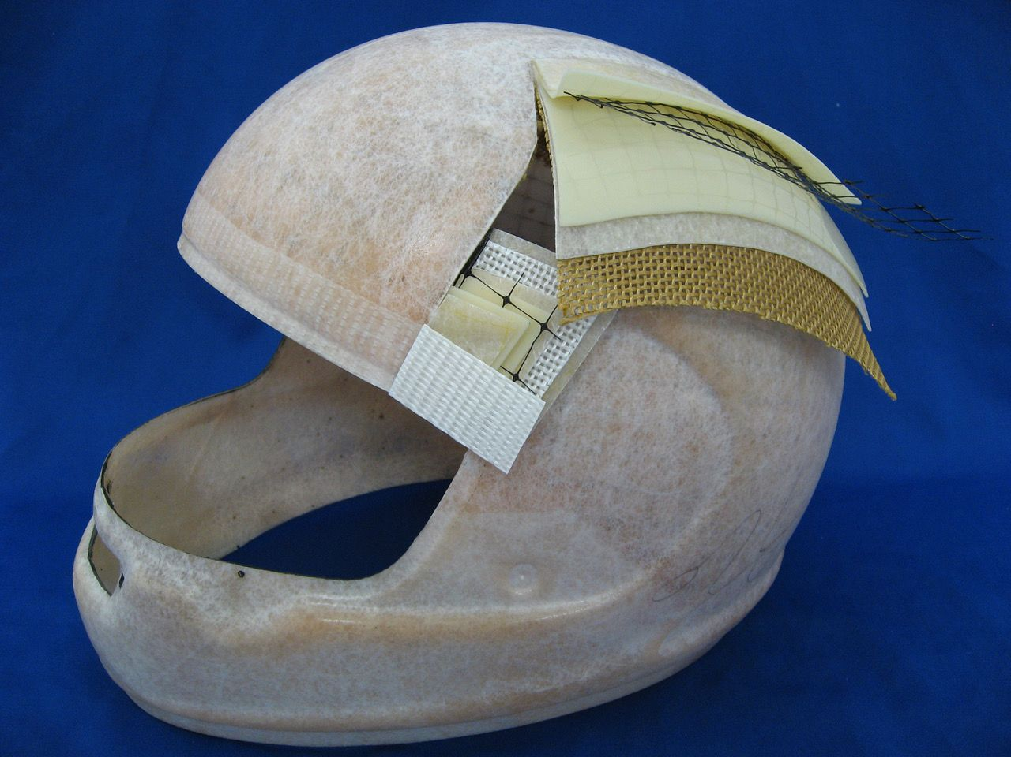
Zaštitna oprema - Kaciga
Vanjski slojevi „Arai” kacige
Presjek „Scorpion” kacige

Slide 13
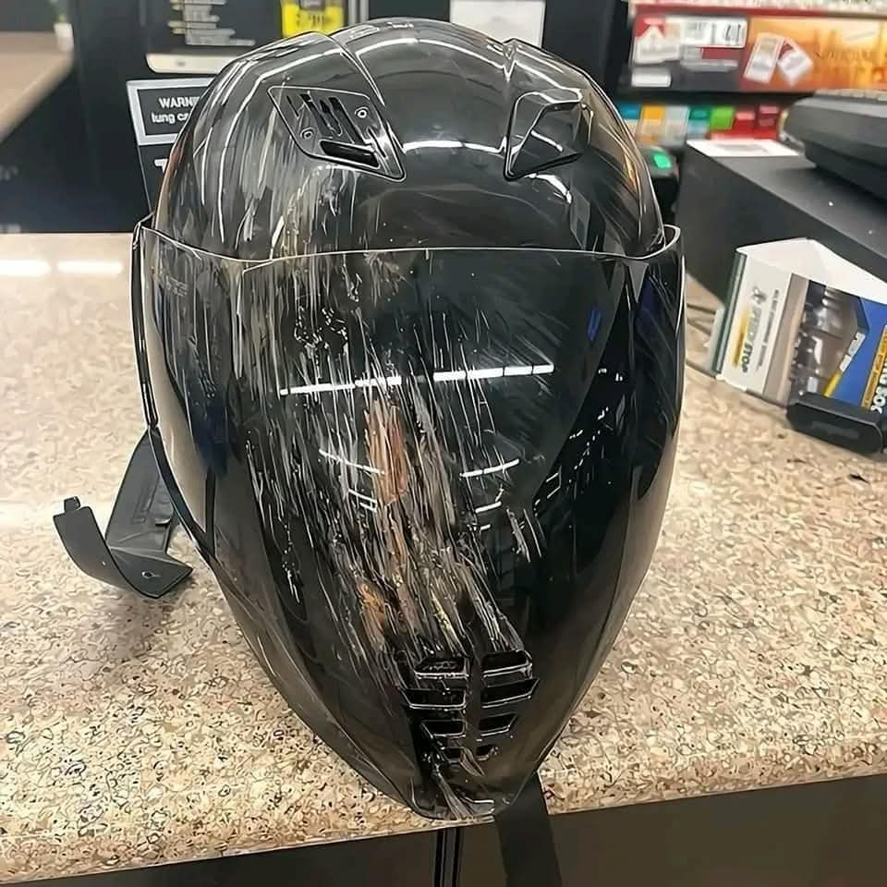
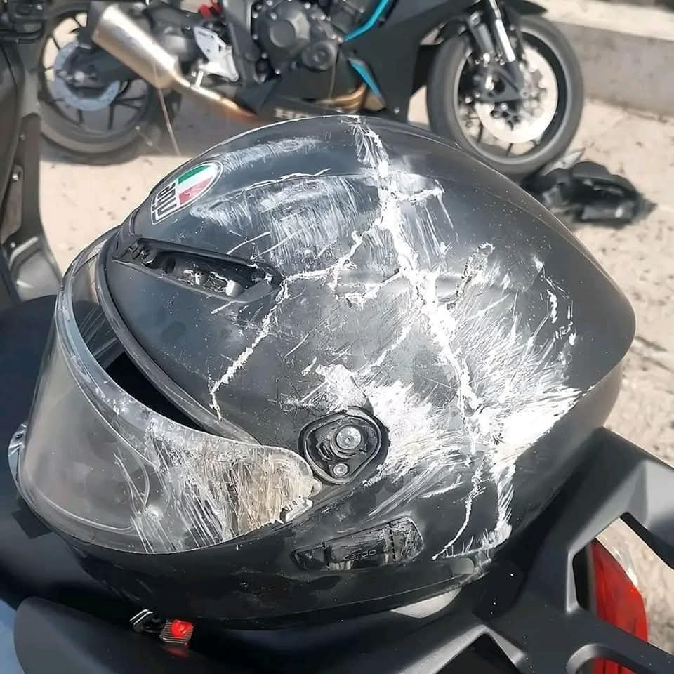
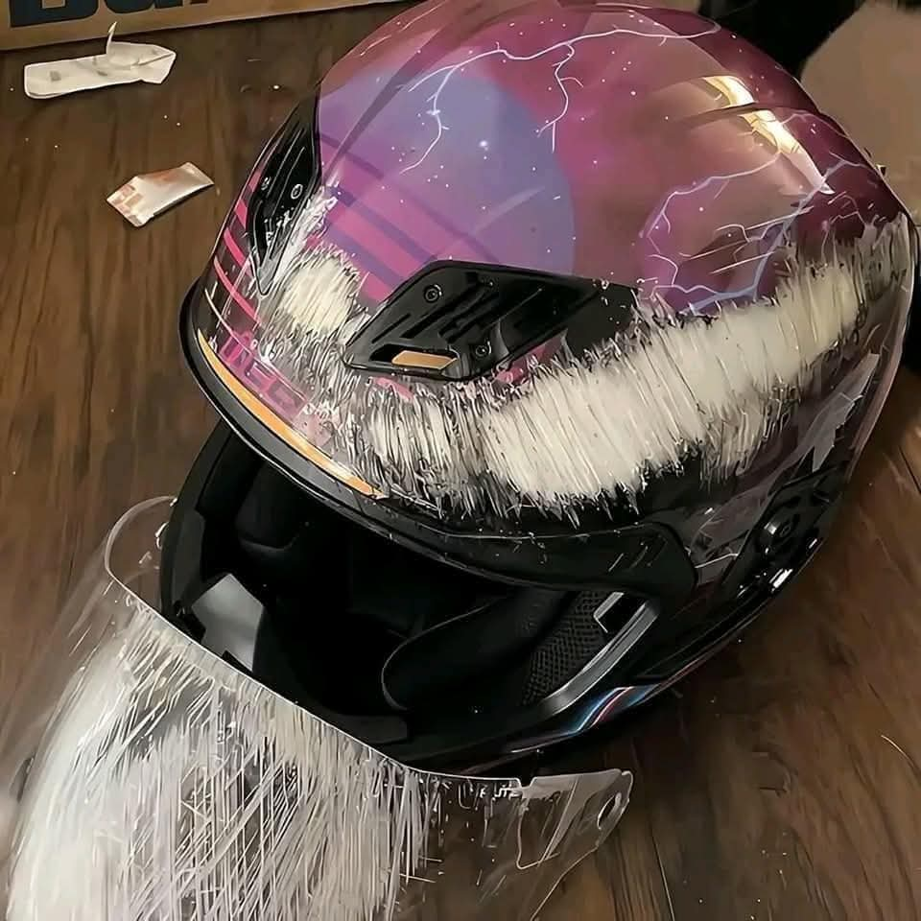
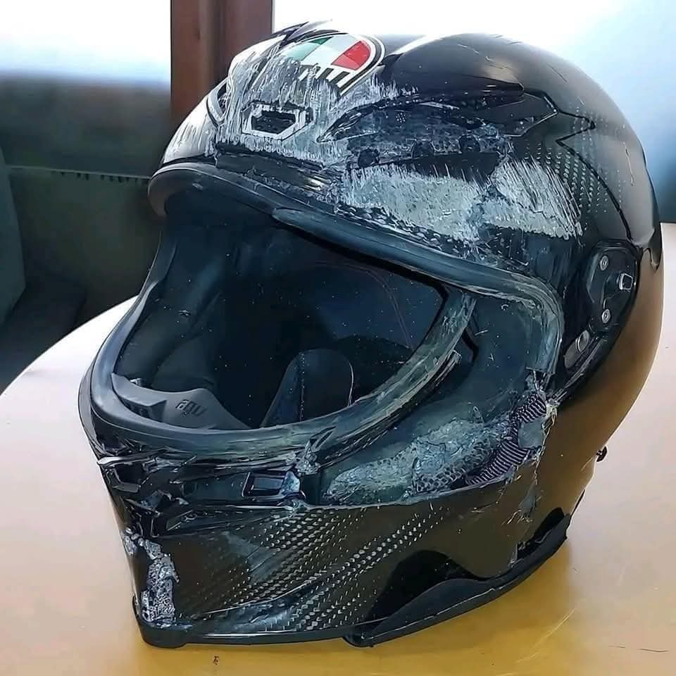
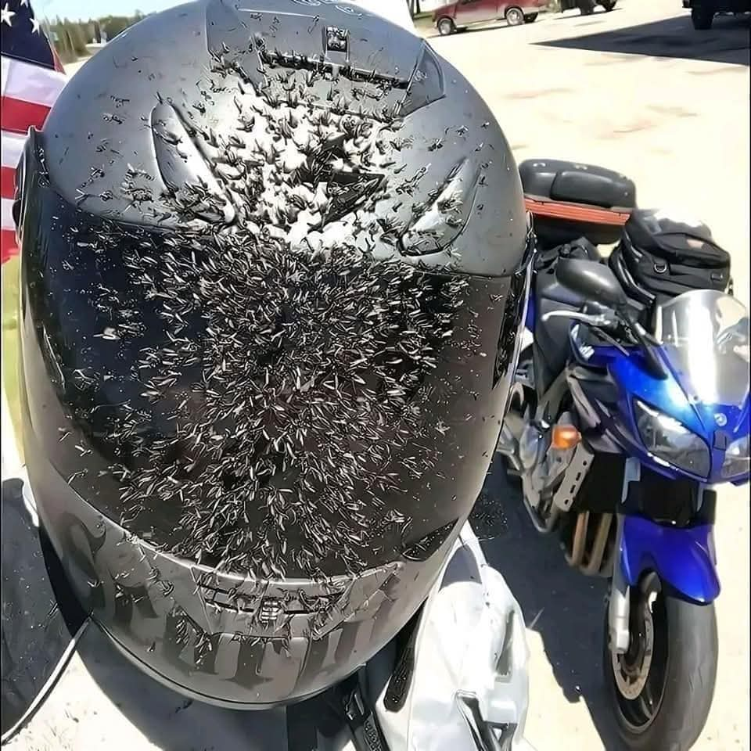
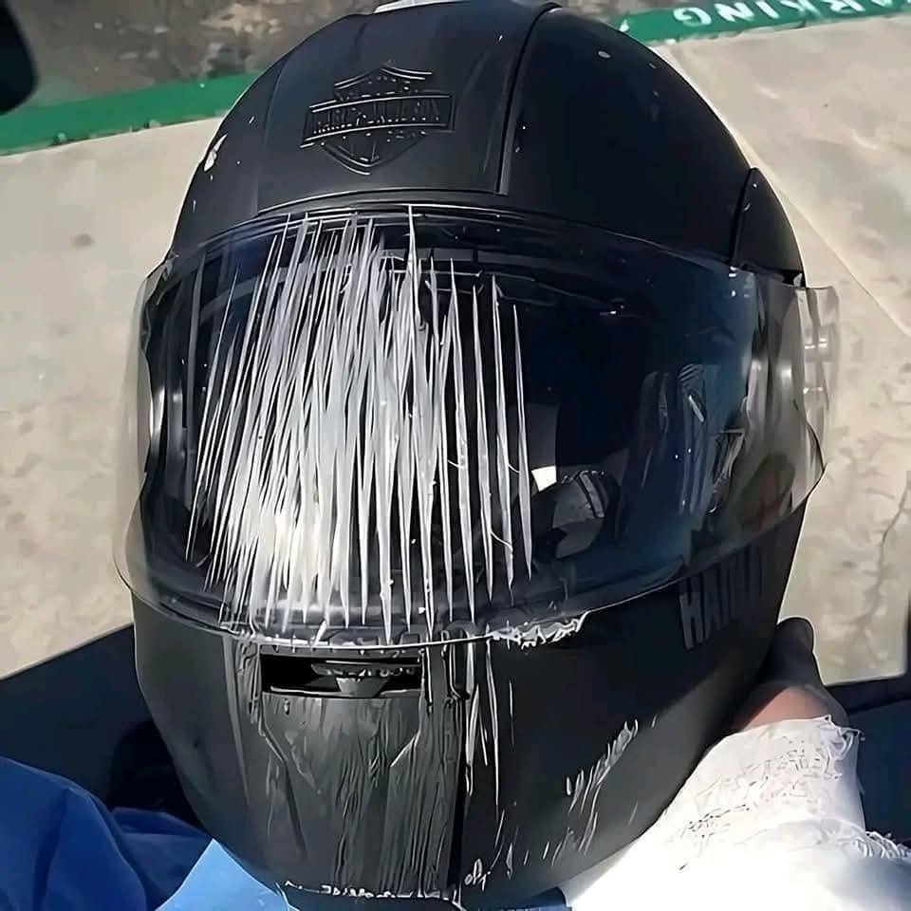
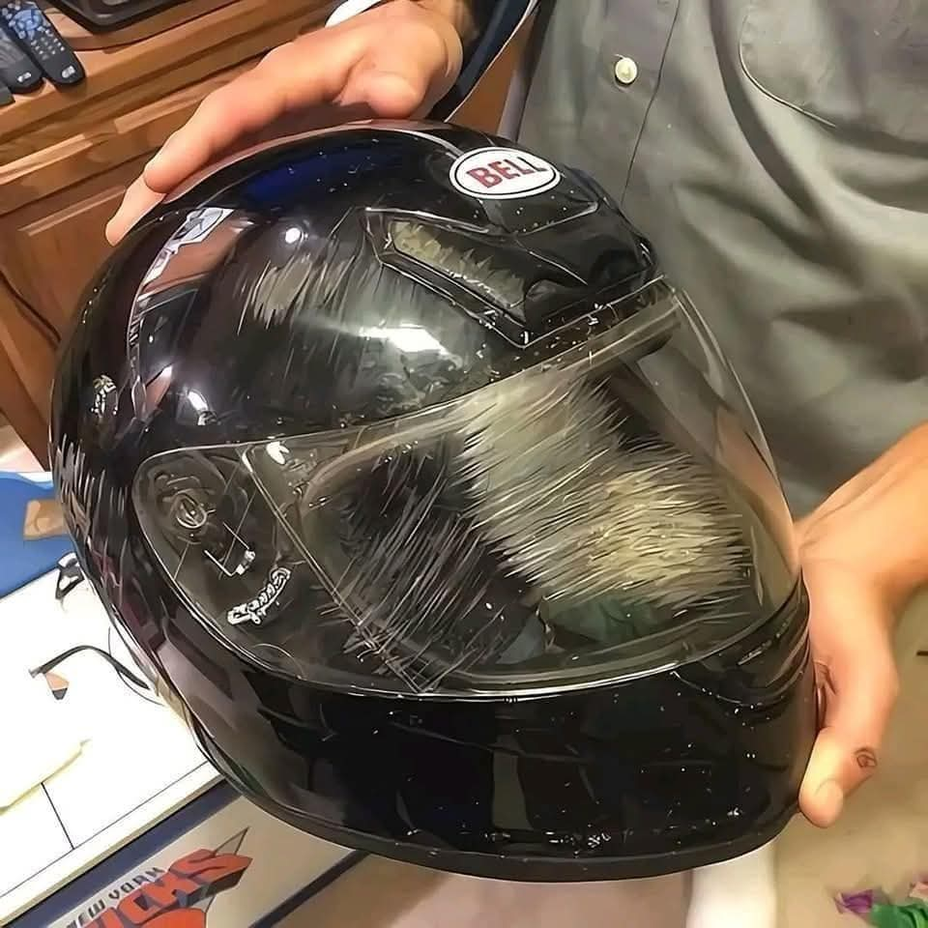
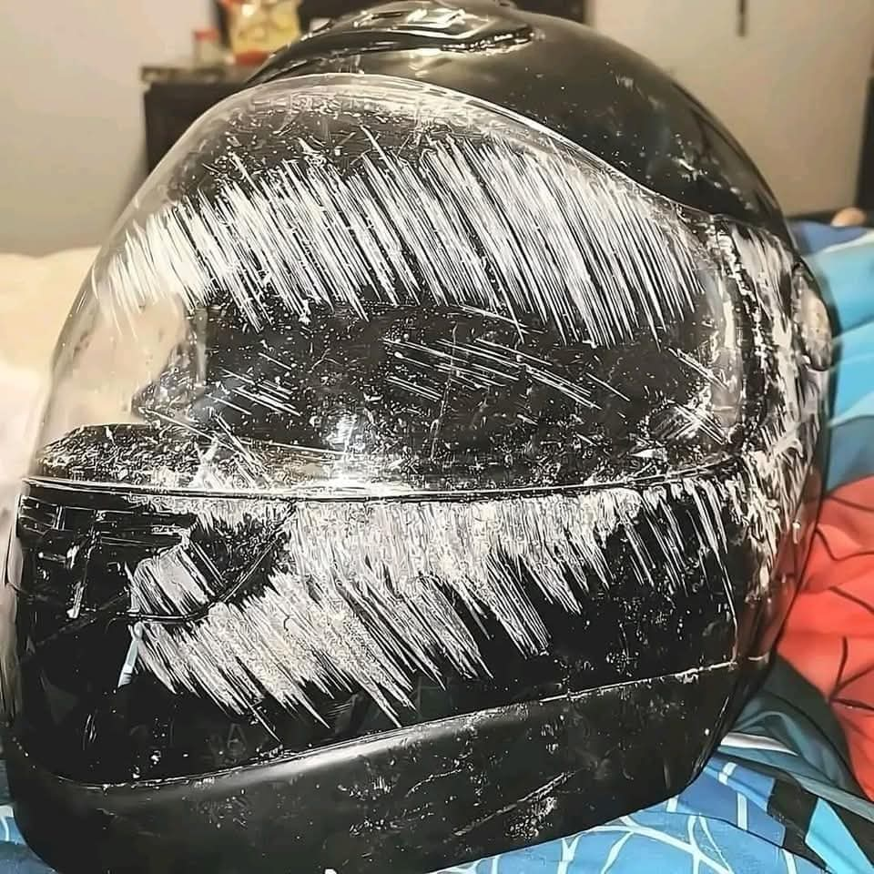
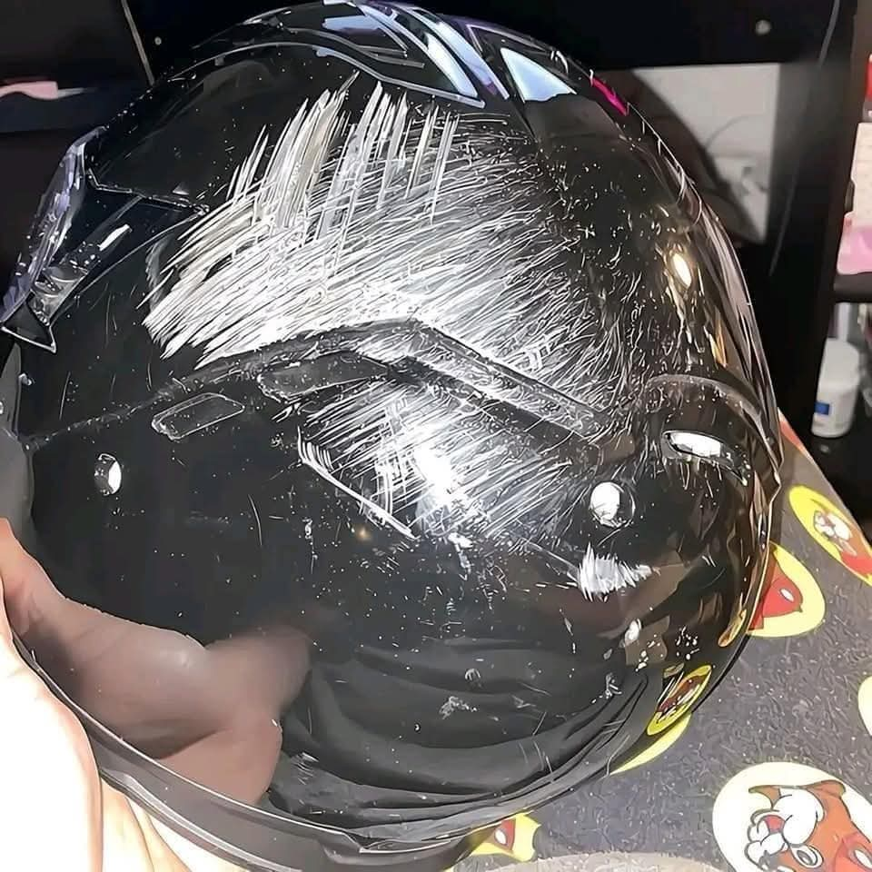
Zaštitna oprema - Kaciga
Vožnja bez kacige je najopasnija vožnja!

Slide 14
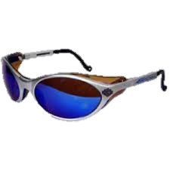
Zaštitna oprema -
Vizir / Zaštitne naočale
Kvalitetan vizir je neophodna oprema za motocikliste.
Važno je da održavate dobro vidno polje u svim vremenskim i svjetlosnim uvjetima
Provjerite da li vam vizir ili naočale odgovaraju uvjetima okoliša (dnevno svjetlo, noć, kiša)
Česti problem zamagljivanja vizira iznutra može se smanjiti i eliminirati bilo kojom ventilacijom kacige oko vizirnog dijela, premazom protiv zamagljivanja i/ili umetka koji djeluju poput dvostrukog stakla
Zaštitne naočale pružaju zaštitu očiju, ali ih treba čvrsto pričvrstiti ispod ili preko kacige kako ne bi ispale

Slide 15
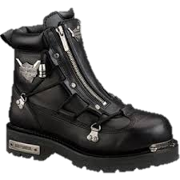
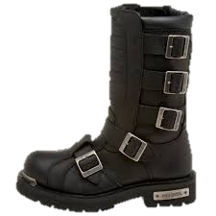
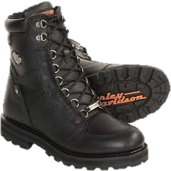
Zaštitna oprema - Čizme
Motorističke čizme važne su za vaš imidž, ali imaju veći značaj u slučaju nesreće.
Prilikom odabira čizama trebali biste imati na umu da sigurnost bude ispred mode i izgleda.
Zaštitna, sigurnosna obuća je neophodna za sigurnost i zdravlje stopala. Čizme i cipele sa čeličnim zaštitnim kapicama za prste, petu i gležnjeve štite noge, pomažu u sprečavanju ozljeda na njima i smanjuju ozbiljnost ozljeda do kojih može doći u slučaju nesreće.
Provjerite da li:
vam čizme dobro pristaju,
su otporne na klizanje i ulja,
su vodootporne,
imaju zaštitne kapice za prste,
imaju zaštitu pete,
imaju zaštitu gležnja.

Slide 16
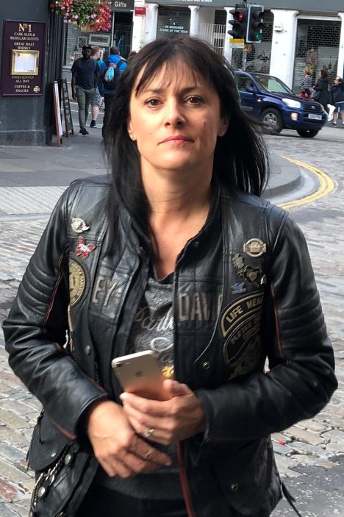
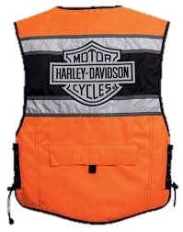
Zaštitna oprema - Jakne
Jakne za motoriste važne su za definiranje vašeg imidža, ali imaju veći značaj u slučaju nesreće.
Prilikom odabira jakne, vodite računa da sigurnost bude uvijek ispred mode i izgleda. Imajte na umu da se 56% ozljeda javlja na rukama.
Obavezno provjerite kod svoje jakne:
je li fluorescentna, reflektirajuća ili svijetle boje, da li ima bolju vidljivost u odnosu na ostale sudionike u prometu
je li dovoljno komotna da bude udobna, ali dovoljno tijesna, da vas zaštiti od udara.
ima li ojačanja za ramena i laktove kako bi se bolje zaštitili
da li veličina odgovara; pristaje li na uobičajenu odjeću.
Lagana jakna = tanki pamuk
Srednja jakna = traper, lagana koža ili najlon
Teška jakna = Kevlar, imitacija kože ili teška koža

Slide 17
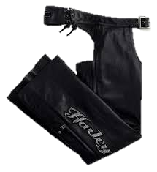
Zaštitna oprema - Hlače
Donji dio tijela i noge su jako izloženi utjecaju sudara.
Osigurajte zaštitu za donji dio tijela i noge kako bi spriječili i smanjili ozbiljnost rana, prijeloma, oštećenja zglobova i ogrebotina.
Provjerite jesu li hlače dovoljno labave, ugodne, ali dovoljno čvrste da vas zaštite od motora i udara (uključujući i kada ne vozite).
Lagane hlače = tanki pamuk
Srednje hlače = traper, svijetla koža ili najlon
Teške hlače = Kevlar, imitacija kože ili teška koža
Minimalni zahtjev: zaštita koljena.
Preporučeni dodatni zahtjev: zaštita kukova.

Slide 18
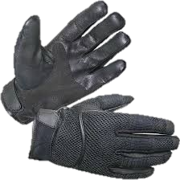
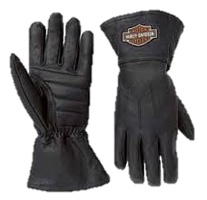
Zaštitna oprema - Rukavice
Rukavice za motoriste trebaju zaštitite ruke i zapešća bez smanjenja sposobnosti upravljanja motociklom.
Rukavice sa pet prstiju za motoriste u potpunosti štite ruke od kiše, vjetra, sunca i hladnoće, a pomoći će u sprečavanju posjekotina, modrica i ogrebotina kod pada i/ili sudara.
Lagane rukavice bez prstiju više su ventilirane od standardnih i ugodnije tijekom ljeta ili u toplim klimatskim krajevima.
Teže, podstavljene i/ili izolirane rukavice daju dodatnu zaštitu od zimskih hladnoća.
Rukavice su osobna zaštitna oprema (Personal Protective Equipment - PPE), i podliježu certifikatu EN 13594 (profi) i EN 17092 (građani). Oba imaju Level 1 (osnovnu zaštitu) i Level 2 (pojačanu zaštitu).

Slide 19
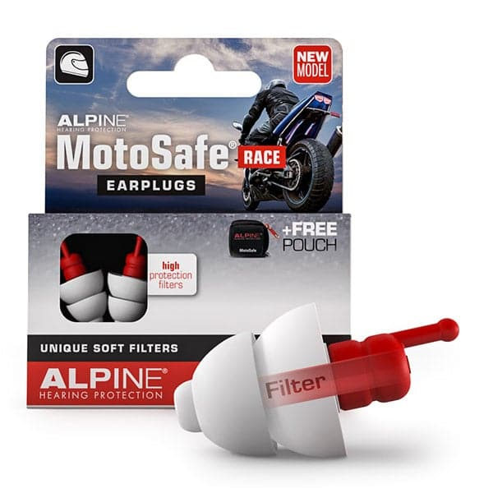
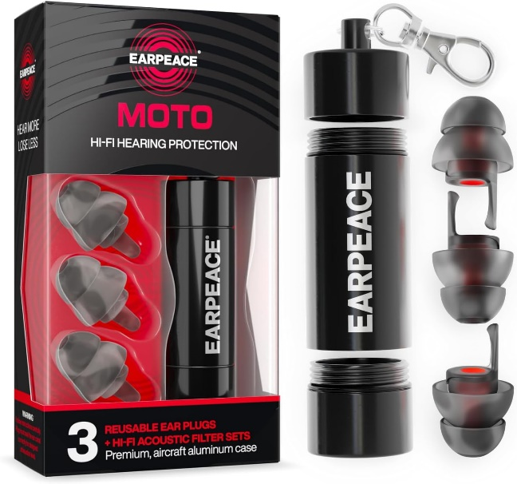
Zaštitna oprema - Zaštita sluha
Motociklisti su podložni mnogim zvukovima, ne samo bukom prometa i motora. Kaciga će smanjiti razinu zvuka proizvedenu naletom zraka oko vas. Međutim, ako se vozite duže razdoblje bez odgovarajuće zaštite za sluh dovodite u rizik oštećenje sluha.
Čepovi za uši mogu pružiti izvrsnu zaštitu, ali se moraju redovito zamjenjivati. Osim toga, preporuča se kupiti samo one čepove proizvedene posebno za motociklističku upotrebu.

Slide 20
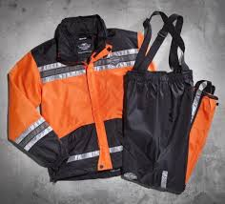
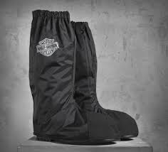
Zaštitna oprema - Kišno odijelo

Slide 21
Sadržaj
Uvod - 4
Zaštitna oprema - 7
Pregled Motocikla - 22
Pravila Vožnje - 27
Opasnosti - 41
Formacije - 51
Vožnja unutar grupe - 65
Ručni Signali - 76
Izvanredne Situacije - 87

Slide 22
Pregled Motocikla
Pregled motocikla prije putovanja je presudan.
Pomaže u osiguravanju sigurne vožnje.
Prije duljih putovanja preporučuje se da vaš motocikl pravilno servisirate ili da povjerite servis Dealeru.
Glavne komponente za provjeru :
T - Gume (Tires) - kilometraža, tlak, i dubina profila prije svakog duljeg putovanja!
C - Kabeli (Cables)
L - Svjetla (Lights)
O - Ulje i gorivo (Oil and Fuel)
C - Šasija i remen (Chasis and Belt)
K - Oslonac (Kick/Jiffy Stand)
T - Clock

Slide 23
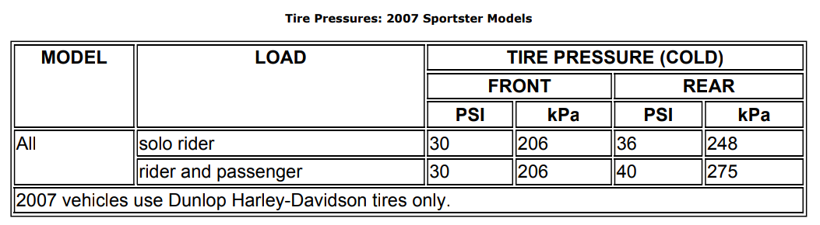
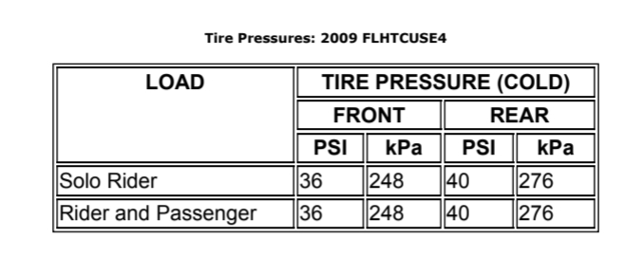
Pregled Motocikla
tlak u gumama
Gore:
pritisak u (Dunlop) gumama za sve Sportster modele
Lijevo:
pritisak u (Dunlop) gumama za Electra modele
PSI = Pounds per Square Inch; kPa = kilo Paskala

Slide 24
Pregled Motocikla
dodatak o gumama
HD motori se isporučuju uglavnom sa Dunlop gumama. To ne znači da ne smijete stavljati druge, odgovarajuće gume na svoj motor. Pritom trebate paziti na dimenzije, brzinu, nosivost, i starost odabranih guma. Iako su materijali guma iznimno poboljšani, ne preporuča se kupiti gume starije od tri (3) godine. Gume se mijenjaju prema preporukama proizvođača, ovisno o prijeđenim kilometrima, te starosti guma.
Preporuča se uvijek zamijeniti i prednju i stražnju gumu!
Ukoliko nakon promjene guma, pri brzinama većim od cca 120 km/h osjetite vibracije motora, što prije otiđite provjeriti ispravnost guma i montaže!
https://www.gumelider.com.hr/savjeti/dot
https://www.unikomerc.hr/category/eu-oznake/
https://www.unikomerc.hr/category/starost-guma/
https://www.unikomerc.hr/category/indeks-brzine-nosivost/

Slide 25
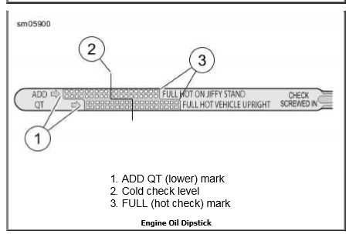
Pregled Motocikla
nivo ulja
A) Gornja skala: motor je naslonjen na nogicu (Jiffy stand)
B) Donja skala: motor stoji okomito
Nizak nivo, dodaj ulje
Poželjan nivo ulja hladnog motora
Nivo ulja vrućeg motora

Slide 26
Sadržaj
Uvod - 4
Zaštitna oprema - 7
Pregled Motocikla - 22
Pravila Vožnje - 27
Opasnosti - 41
Formacije - 51
Vožnja unutar grupe - 65
Ručni Signali - 76
Izvanredne Situacije - 87

Slide 27
Pravila Vožnje
Opća pravila koje treba zapamtiti :
Osigurajte minimum sposobnosti vožnje na motociklu prije vožnje u grupi
Morate najmanje posjedovati vozačku dozvolu za odgovarajuću kategoriju motocikla (ovisno o zakonodavstvu države)
Pohađajte obuku vožnje prije uključivanja u vožnju u grupi (teorijski i praktični dio)
Dodatni zahtjevi za vozača:
Klonite se situacija s kojima niste familijarni ili ne možete pratiti način vožnje u grupi.
Koristite ispravnu sigurnosnu opremu.

Slide 28
Pravila Vožnje
Pravila vožnje na putu:
  Razvijajte motociklističke vještine, vježbajte suzdržanost da izbjegnete “Cestovni Bijes”
  U vožnji pravilno pretječite - ne oklijevajte
  Kod vožnje davajte odgovarajuće signale
  Mentalno se pripremite za vožnju u kojoj namjeravate sudjelovati
Važno
  Koristite brzinu, snagu motora i svoje vještine vožnje da mudro izbjegnete nevolje

Slide 29
Pravila Vožnje
Stalno pazite:
Na položaj glave - brade, visinu očiju
Da uvijek gledate u smjeru u kojem želite ići
Da ruke slobodno oslonite bez grča i težine na upravljač
Da iskoristite snagu motora
Da planirate liniju vožnje
Da se osvježite, odmorite, na vrijeme odete u toalet
Ubrzavanje usmjerava težinu na stražnji kotač
Usporavanje usmjerava težinu na prednji kotač

Slide 30
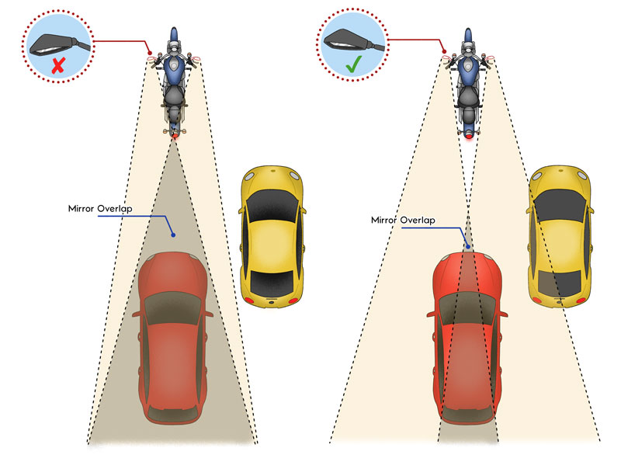
Pravila Vožnje
Podesite retrovizore!
„objects in mirror are closer than they appear”
„objekti u ogledalu su bliže nego što izgledaju”
Retrovizori su konveksni (ispupčeni) da pokriju šire vidno polje, te objekti izgledaju manji!

Slide 31
Pravila Vožnje
Vozite svojim tempom
Manje kočite, više kontrolirajte brzinu promjenom stupnja prijenosa
Ručku prednje kočnice ne povlačite i ne hvatajte - oslonjena dva prsta na ručki prednje kočnice su dovoljno jaka
Budite progresivni na kočnicama; počnite sa lakšim kočenjem (usporavanjem), a zatim, po potrebi, povećavajte silu kočenja
Ne mijenjajte stupanj prijenosa („brzinu”) tijekom vožnje u zavojima, ako je ikako moguće
Bolje je ubrzati nego kočiti - ali uvijek koristite vlastiti sud
Izbjegavajte mokre dijelove ceste, šljunak, blato, …
Izbjegavajte „mrtvi kut” vozila ispred sebe

Slide 32
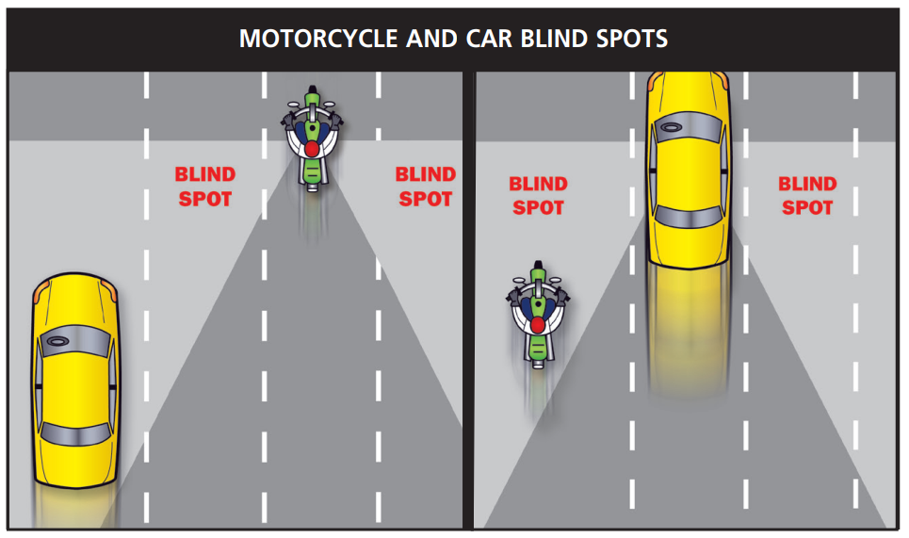
Pravila Vožnje
„mrtvi kut” („blind spot”)

Slide 33
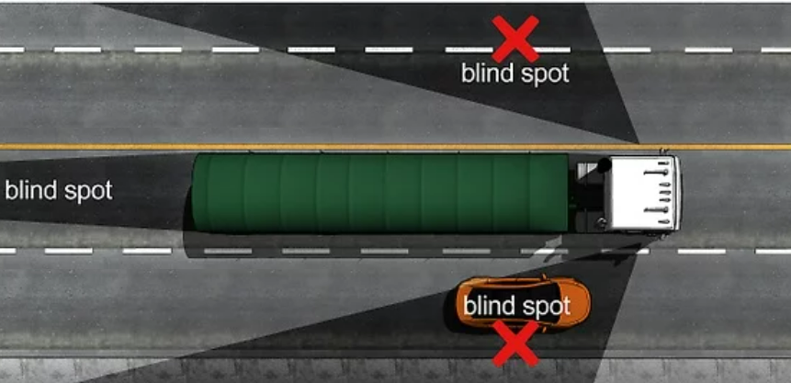
Pravila Vožnje
„mrtvi kut” („blind spot”)
Opasno mjesto na križanjima prilikom skretanja kamiona u desno

Slide 34
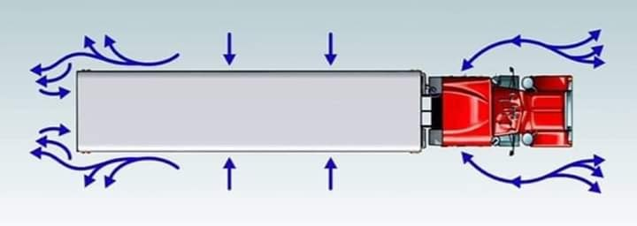
Pravila Vožnje
Turbulencije zraka oko kamiona

Slide 35
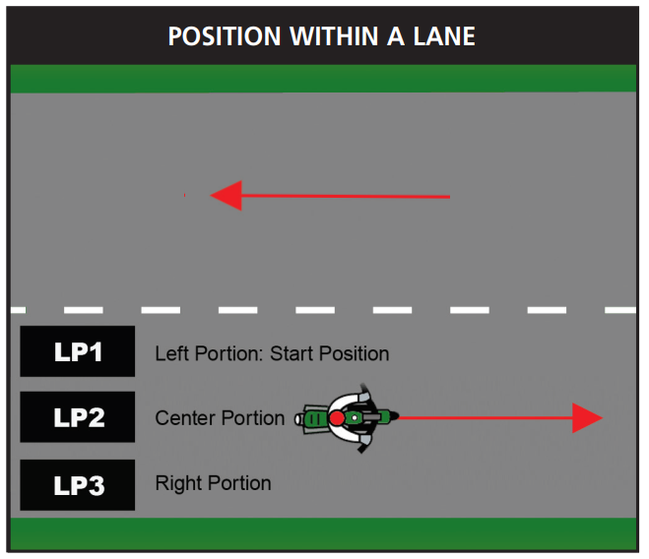
Pravila Vožnje
Pozicioniranje u prometnoj traci

Slide 36
Pravila Vožnje
Pozicioniranje u prometnoj traci
Lijeva trećina trake:
Početna pozicija na križanjima da bi vidjeli i bili viđeni
Kako bi spriječili druge vozače da „dijele” tvoju traku
Kako bi bolje vidjeli pri nailasku na desni zavoj
Kako bi povećali vidljivost ceste ispred
Kako bi izbjegli otvorena vrata parkiranih vozila
Kako bi bili vidljiviji na križanjima s ograničenom vidljivošću na desnoj strani
Kako bi izbjegli ulje i smeće koje se najčešće nalazi na sredini ceste

Slide 37
Pravila Vožnje
Pozicioniranje u prometnoj traci
Srednja trećina trake:
Kako bi izbjegli opasnosti na obje strane;
vozila parkirana na desnoj strani, i promet na lijevoj
Kako bi vidjeli i bili viđeni na prijevoju ceste
Kako bi vidjeli i bili viđeni na križanju s ograničenom vidljivošću s obje strane
Kako bi imali mjesta sa obje strane ceste u zavojima
Desna trećina trake:
Kako bi izbjegli vjetar velikih vozila iz lijeve trake
Kako bi bolje vidjeli pri nailasku na lijevi zavoj
Kako bi bolje vidjeli i bili vidljiviji na križanjima s ograničenom vidljivošću na lijevoj strani
Kako bi izbjegli ulje i smeće koje se najčešće nalazi na sredini ceste

Slide 38
Pravilo 2 - 4 - 12
Držite razmak od 2 sekunde između vas i vozila ispred vas; pri brzini od 90 km/h, to je 50 metara
Pratite događanja 4 sekunde oko vas; pri brzini od 90 km/h, to je 100 metara
Pratite put 12 sekundi unaprijed da biste vidjeli na što nailazite; pri brzini od 90 km/h, to je 300 metara
Brzine vožnje |  | Razmaci po sekundama vožnje
km/h | m/s | m / 1 s | m / 2 s | m / 4 s | m / 12 s
36 | 10 | 10 | 20 | 40 | 120
54 | 15 | 15 | 30 | 60 | 180
72 | 20 | 20 | 40 | 80 | 240
90 | 25 | 25 | 50 | 100 | 300
108 | 30 | 30 | 60 | 120 | 360
126 | 35 | 35 | 70 | 140 | 420
36 km/h = 36 * 1.000 m / 3.600 s = 36 / 3,6 = 10 m/s

Slide 39
Brzina i Vrijeme
km/h | 100 km | razlika
10 | 10:00
20 | 5:00 | 5:00
30 | 3:20 | 1:40
40 | 2:30 | 0:50
50 | 2:00 | 0:30
60 | 1:40 | 0:20
70 | 1:26 | 0:14
80 | 1:15 | 0:11
90 | 1:07 | 0:08
100 | 1:00 | 0:07
110 | 0:54 | 0:06
120 | 0:50 | 0:04
130 | 0:46 | 0:04
140 | 0:43 | 0:03
150 | 0:40 | 0:03
U tablici lijevo je dan prikaz vremena potrebnog za prolazak 100 km puta, ovisno o brzini vožnje.
Brzinom od 100 km/h, udaljenost od 100 km prelazimo za jedan sat; brzinom od 50 km/h za dva sata, a brzinom od 150 km/h za 40 minuta.
Pri nižim brzinama kretanja, povećanje brzine za 10 km/h znatnije skraćuje vrijeme putovanja, nego pri višim brzinama kretanja!

Slide 40
Sadržaj
Uvod - 4
Zaštitna oprema - 7
Pregled Motocikla - 22
Pravila Vožnje - 27
Opasnosti - 41
Formacije - 51
Vožnja unutar grupe - 65
Ručni Signali - 76
Izvanredne Situacije - 87

Slide 41
Opasnosti
“Opasnost je sve što vas usporava, ubrzava ili mijenja smjer vožnje.”
Fizičke opasnosti:
Zavoji, čvorišta, križanja, kružni tokovi, nepregledne krivine, uzbrdice i nizbrdice, prijevoji, …
Opasnost u pokretu:
Vozila, pješaci, životinje, …
Stanje na cesti:
Cestovne površine (rupe, makadam,…), vremenski uvjeti (voda/kiša,…), promjena vidljivosti (svitanje, sumrak,…),…

Slide 42
Opasnosti
Kako izbjeći opasnost:
Prepoznajte opasnost (npr. auto izlazi sa sporedne ceste: „okreću mu se kotači”)
Odaberite način na koji ćete izbjeći opasnost (usporiti pa zaobići, zakočiti i stati)
Izvršite svoju namjeru u vožnji na vrijeme; “Oklijevanje ubija”
Zavoji:
Odaberite odgovarajući stupanj prijenosa
Kočite (usporite) prije zavoja
Ride Like a Pro Jerry Palladino:
„Trail braking on your Harley Davidson...” - usporavanje u zavoju korištenjem prednje kočnice -> https://youtu.be/McH5-jVZVos

Slide 43
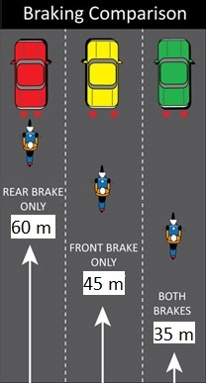
Kočenja (na ravnom)
Stariji HD (bez ABS-a): Uvijek primjenjujte kočenje u omjeru: 80% prednje kočnice i 20% stražnje kočnice (oprezno na šljunku!)
Noviji HD: „ Anti-lock Braking System (ABS)” - onemogućava blokiranje kotača pri kočenju; također omjer 80% / 20%
Najnoviji HD: „Electronic Linked Braking (ELB)” - dijeljenje snage kočenja pri brzinama većim od 7 km/h. Jači pritisak na jednu od kočnica, automatski dodaje kočenje i na drugu kočnicu; „more balanced front and rear braking under a wide variety of brake applications”.

Slide 44
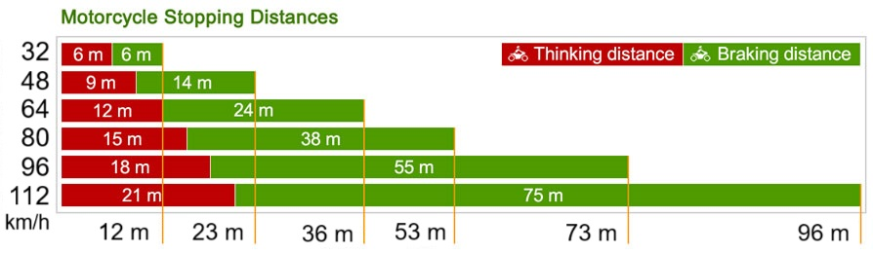
Kočenja (na ravnom)
Vrijeme i put reakcije -> put koji se prijeđe od uočavanja opasnosti do početka kočenja; oko pola sekunde za trijeznog, odmornog vozača!
Vrijeme i put akcije (kočenja) -> put koji se prijeđe od početka kočenja do potpunog zaustavljanja
Put zaustavljanja na mokroj cesti može biti dvostruko (i više) dulji!
Zaustavni put automobila je bitno kraći od zaustavnog puta motocikla!

Slide 45
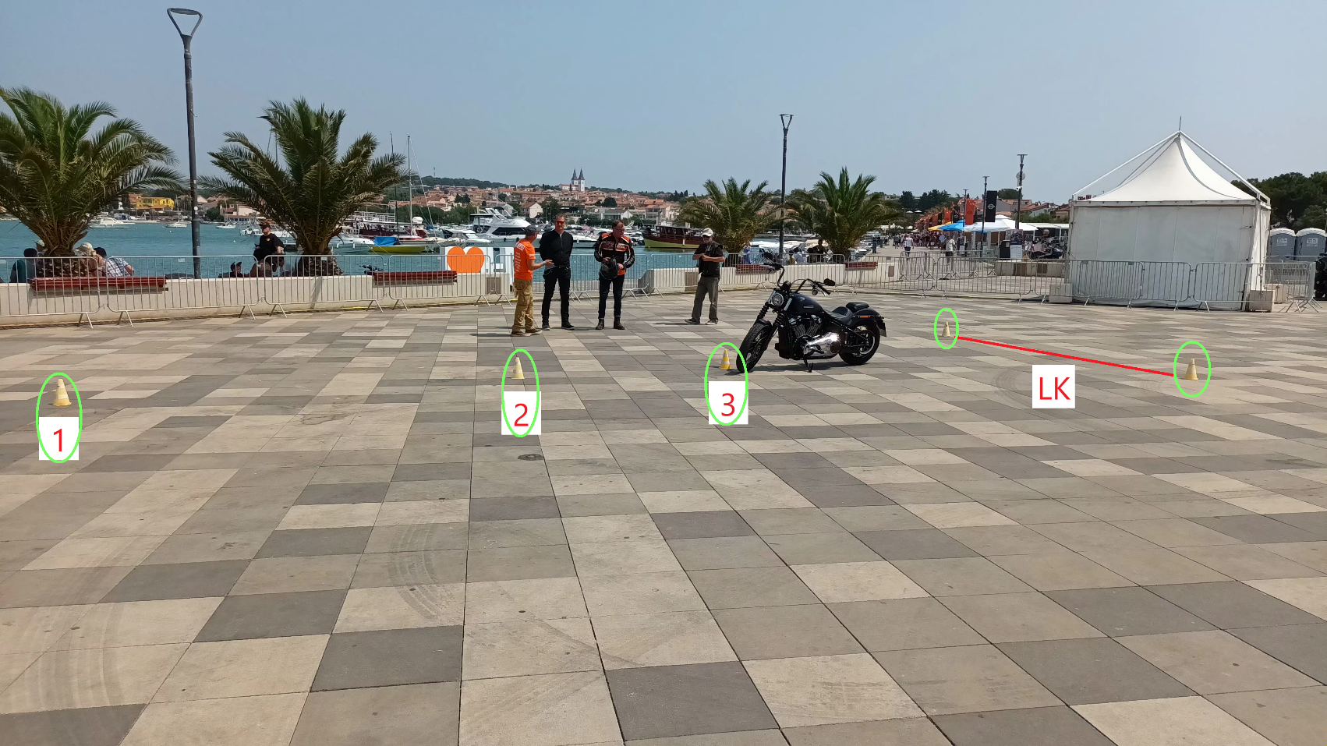
Kočenja (na ravnom)
Zaustavni put prilikom kočenja (na ravnom i suhom)
(Medulin, HOG Rally 2025)
Kočenje samo stražnjom kočnicom
Kočenje samo prednjom kočnicom
Kočenje s obje kočnice
LK – Linija na kojoj počinje kočenje

Slide 46
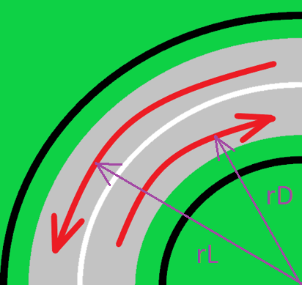
Zavoji
Na cestama s prometom po desnoj strani, desni zavoj je oštriji (manji polumjer), lijevi blaži (veći polumjer)
„kontra-upravljanje” - pri brzinama većim od 20ak km/h, lagano guranje upravljača s jedne (npr. lijeve) strane, skreće motor u tu (lijevu) stranu!

Slide 47
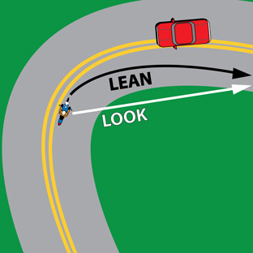
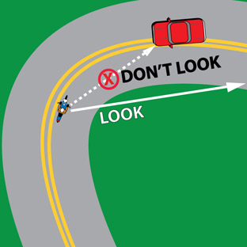
Zavoji
Stalno gledajte u smjeru izlaza iz krivine („kroz” zapreku, npr. brdo) dok ne izađete iz krivine; „ideš kamo gledaš”
Ne gledati u vozila koja dolaze suprotnom trakom!

Slide 48
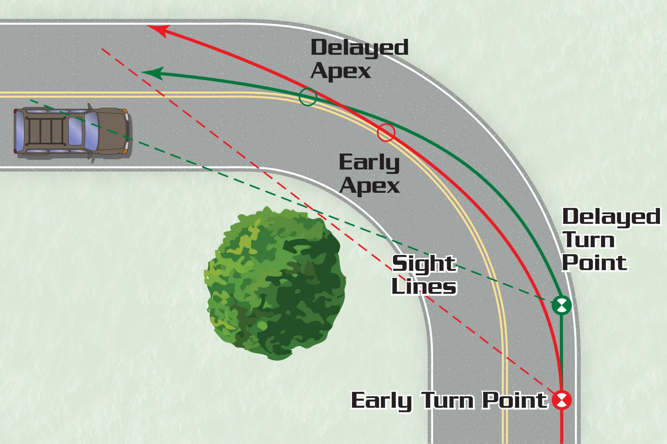
Zavoji
Odgođeni „apex” omogućava brži i sigurniji prolazak kroz zavoj!

Slide 49
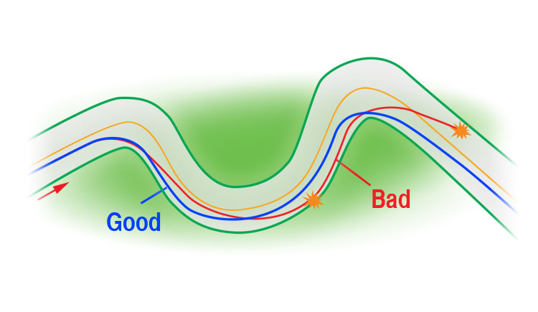
Zavoji
Bolje i lošije putanje kroz zavoje

Slide 50
Sadržaj
Uvod - 4
Zaštitna oprema - 7
Pregled Motocikla - 22
Pravila Vožnje - 27
Opasnosti - 41
Formacije - 51
Vožnja unutar grupe - 65
Ručni Signali - 76
Izvanredne Situacije - 87

Slide 51
Formacije vožnji i svrha pojedine formacije
ŠTO ZNAČI VOZITI SE U GRUPI?
Vožnja u grupi je skupina motorista koji uredno voze slijedeći upute Vođe puta.
Vozite se na takav način da spriječite sudare usprkos nepravilnim radnjama drugih, ili u slučaju nepredviđenih prepreka!
Držite razmak od vozila ispred sebe (2 sekunde)!

Slide 52
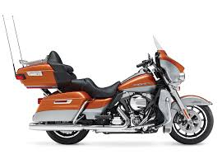
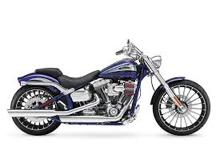
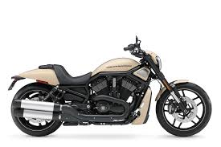
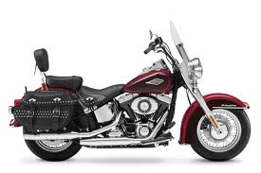



Paradna Formacija
Koristi se:
Kod postrojavanja prije polaska
Pri zaustavljanju na raskrižjima s cestom prava prvenstva ili semaforima
3
1
STOP
Odlazak:
Vođa puta kreće prvi
Motorist s desne trećine prometne trake uključuje se drugi
Motorist s lijeve trećine prometne trake uključuje se treći
Ostali motoristi slijede redoslijed
Razlog uporabe:
Da se skrati kolona
Da bismo brže prošli kroz raskrižje
4
2

Slide 53
Naizmjenična Formacija
(Staggered Formation)
Koristi se:
kao preferirani stil vožnje
Broji: 1.000 1
Broji: 1.000 1, 1.000 2
2 sekunde
1 sekunda
Razlog uporabe:
osigurava opću sigurnost svim sudionicima u grupnoj vožnji
formacija kod koje je vizualni kontakt svih sudionika osiguran
Udaljenost između motorista :
2 sekunde između vas i motocikla direktno ispred vas
1 sekunda između vas i motocikla dijagonalno ispred vas

Slide 54
Formacija u jednom redu
(Single File Formation)
Koristi se:
U situacijama kada je sigurnije da se grupa vozi u jednom redu s istim razmakom između motocikala.
Povećaj na 2 sekunde!
Kada trebamo više manevarskog prostora u slučaju:
Uske i/ili zavojite prometnice
Ulaska i izlaska na autoput i kružne tokove
Prometnice sa lošom vidljivošću i/ili neodržavanim prometnicama
Kod pretjecanja i kod propuštanja drugih u prometu da nas pretječu
Udaljenost između motocikala:
Udaljenost između motocikala treba biti minimalno 2 sekunde
Svi motoristi trebaju slijediti vođu puta u kolničkoj traci koju on koristi

Slide 55
Brzine, vremena i udaljenosti
Pri brzini od 90 kilometara na sat [km/h], motor prelazi 25 metara u jednoj sekundi [m/s]!
Razmak između Vas i motora ispred Vas bi trebao biti 50 metara, a motora dijagonalno 25 metara!
Brzine |  | razmak motora
km/h | m/s | m / 1 s | m / 2 s
36 | 10 | 10 | 20
54 | 15 | 15 | 30
72 | 20 | 20 | 40
90 | 25 | 25 | 50
108 | 30 | 30 | 60
126 | 35 | 35 | 70
broji 1.000 1, 1.000 2
broji 1.000 1
2 sekunde
1 sekunda

Slide 56





Osnovna Formacija
Pozicije u formaciji
Sweeper
Ostali vozači
Novi vozači
Vođa puta

Slide 57
Proširena Formacija
Pozicije u formaciji
Sweeper
Ostali vozači
Novi vozači
Road Marshalls
Vođa puta

Slide 58
Vođa puta
Pozicija u Formaciji
Vođa puta vozi ispred svih, u srednjoj trećini kolničke trake
Odgovornost u grupi:
Vođa puta vodi grupu
Ukazuje svojim pomoćnicima (Marshall-ima i Sweeper-u) koje dužnosti moraju izvršavati
Odgovoran je za sigurnost putovanja
Prije polaska održava sastanak (briefing) sa svim članovima grupe
Odgovoran za cjelokupnu sigurnost grupe

Slide 59
Road Marshalls
Pozicija u Formaciji
Road Marshalli voze neposredno iza Vođe puta, a pozicionirani su u lijevoj i desnoj trećini kolničke trake
Broj Road Marshalla određuje Vođa puta ovisno o veličini grupe
Na zapovijed Vođe puta, Road Marshall napušta svoje mjesto kako bi osigurao siguran prolaz grupe
Odgovornost u grupi
Road Marshalli, uz zadatke koje izvršavaju za Vođu puta, odgovorni su i za:
Sigurnost vozača na putu do odredišta
Provjeravaju sve vozače u grupi, kako bi osigurali sigurnost svih učesnika
Uočavaju moguće opasnosti koje mogu biti na cesti ili uz nju
Provode provjeru, ukazuju na nedostatke i pomažu u otklanjanju nedostataka na opremi i/ili teretu sudionikla grupe s ciljem sigurnog dolaska na odredište

Slide 60
Sudionici Grupe (Pack Riders)
Co
Pozicija u Formaciji
Sudionici grupe voze u dogovorenoj formaciji iza Organizatora puta
Odgovornost u grupi
Novi, neiskusniji motoristi u formaciji zauzimaju položaj sprijeda, odmah iza Organizatora puta
Ako se netko ne osjeća ugodno u vožnji u grupi s očekivanjima navedenim u ovim smjernicama, trebao/la bi:
Izaći iz grupe
Slijediti grupu do odredišta na sigurnoj udaljenosti iza Sweepera
Svaki motorist je odgovoran za svoju sigurnost u svakom trenutku!

Slide 61
Sudionici Grupe (Pack Riders)
Druge odgovornosti
Najvažnija odgovornost svakog vozača u grupi je osigurati da okruženje bude sigurno i za sebe i za ostale sudionike grupe. Pri tome će svaka vožnja biti za sve sudionike jednako sigurna koliko god to može biti.
Svaki je sudionik grupe odgovoran osigurati sljedeće :
Morate biti osposobljeni za sigurnu vožnju u grupi
Upoznajte se s lokalnim cestovnim propisima i posjedujte valjanu vozačku dozvolu
Morate poznavati ručne H.O.G.® signale
Proslijedite ručni signal ostalim sudionicima grupe
Nosite odgovarajuću zaštitnu opremu i odjeću
Motocikl prije puta mora biti pregledan, servisiran prema uputama proizvođača, i u dobrom radnom stanju
Na startno mjesto vožnje motorist dolazi s punim spremnikom goriva
Treba održavati ispravnu, sigurnu udaljenost unutar grupe
Ako se motorist nađe u nevolji, skrenuti će do krajnje desne strane kolnika, zaustaviti se na siguran način i dati će signal "Palac dolje„. Na signal „Palac dolje” zaustaviti će se Sweeper kako bi pružio pomoć.

Slide 62
Sweeper
Pozicija u Formaciji
Sweeper je posljednji vozač u grupi i vozi se u srednjoj trećini kolničke trake kako bi osigurao vidljivost između sebe i Vođe puta.
Svi mororisti iza Sweepera ne smatraju se dijelom grupe.
Odgovornost u grupi
Komunicira s Vođom puta
Izvršava naloge Vođe puta
Promatra formaciju i obavještava Vođu puta o svim potencijalnim problemima unutar grupe
Obavještava Vođu puta i/ili Organizatora puta o svim opasnim uvjetima koje uočava iza grupe
Zatvara kolničku traku vozilima kod pretjecanja i uključivanja u promet, a koja mogu uzrokovati opasnost za grupu
Pomaže vozačima koji su zbog problema izašli iz grupe

Slide 63

Revision - Q & A
Pitanja i odgovori
Picture Origin: Pleter Chapter Croatia
Slijedi… / Vožnja unutar grupe

Slide 64
Sadržaj
Uvod - 4
Zaštitna oprema - 7
Pregled Motocikla - 22
Pravila Vožnje - 27
Opasnosti - 41
Formacije - 51
Vožnja unutar grupe - 65
Ručni Signali - 76
Izvanredne Situacije - 87

Slide 65
Jednostavna promjena trake
Traffic Direction
Zašto?
U prometu uobičajena promjena prometne trake radi zaobilaženja sporijih vozila
Može se koristiti u većini situacija
Kada Vođa puta ustanovi da je sigurno, daje signal lijevim žmigavcem; obavještava da namjerava grupu odvesti u lijevi prometni trak
Svi motoristi također uključuju svoje žmigavce
Sweeper osigurava lijevi prometni trak
Kada je lijevi prometni trak osiguran, grupa kreće u prestrojavanje slijedom od Sweepera prema Vođi puta
Podrazumijeva se da Vođa puta ubrzava kretanje kad se cijela grupa prestroji!
Kako?

Slide 66
Jednostavna promjena trake
Traffic Direction
Zašto?
U prometu uobičajena promjena prometne trake radi zaobilaženja sporijih vozila
Može se koristiti u većini situacija
Desni motorist ne kreće u promjenu prometne trake sve dok lijevi motoristi,
i ispred njega i iza njega, nisu započeli promjenu prometne trake!
Kako NE?

Slide 67


U gustom prometu
Traffic Direction
Zašto?
Kod pretjecanja u gustom prometu, Sweeper se promiče između vozila, usporava vozila iza sebe, te time stvara prostor da cijela grupa može prijeći u lijevu traku.
Kada Vođa puta odredi da je potrebno, daje signal lijevim žmigavcem; obavještava da namjerava grupu odvesti u lijevi prometni trak
Svi motoristi uključuju svoje žmigavce na nekoliko sekundi, dok obavijest ne dođe do Sweepera, zatim gase žmigavce, kako ne bi ometali promet u lijevoj traci
Sweeper osigurava lijevi prometni trak
Kada je lijevi prometni trak osiguran, a promet uredno prošao, grupa kreće u prestrojavanje slijedom od Sweepera prema Vođi puta
Kako?

Slide 68
Povratak u desnu traku
Traffic Direction
1) svi zajedno, za bolji dojam
Vođa puta daje signal desnim žmigavcem
Kad Sweeper osigura desni prometni trak, grupa kreće u prestrojavanje slijedom od Sweepera prema Vođi puta (prvo desni, za njima lijevi)
2) jedan po jedan, da bržim vozačima pokažemo da će uskoro lijeva traka biti slobodna
Vođa puta daje signal desnim žmigavcem
Prvi u promjenu kreće drugi vozač, za njim Vođa puta, zatim četvrti vozač, pa treći, …

Slide 69
Izlaz iz Formacije
Zašto?
Osobni razlog - pomoć nije potrebna - pokažite palac gore
Mehanički ili zdravstveni problem - pokažite palac prema dolje
Kako?
Osigurajte da je sigurno izaći iz grupe
Navedite svoju namjeru i kad ste sigurni, izađite iz grupe
Propustite čitavu grupu da vas prođe
Kad vam se približi Sweeper, pokažite palac gore ili dolje
Ako je palac okrenut dolje, Sweeper će se zaustaviti iza vas da procijeni situaciju
Sweeper će izvijestiti Vođu puta, te će u dogovoru s Vođom puta, ovisno o težini problema odlučiti hoće li ostati uz zaustavljenog motoristu

Slide 70
Popunjavanje praznine
Zašto?
Popunjavanje otvorenih mjesta pri formiranju grupe
Popunjavanje otvorenih mjesta nakon što motorist napusti grupu
Kako?
Motorist u grupi uočava otvoreno mjesto
Ubrza motocikl kako bi popunio prazno mjesto
Budite oprezni prije nego što popunite prazninu!
Nikada nemojte prelaziti dijagonalno na suprotnu trećinu prometnog traka da biste popunili prazninu, osim ako ste predzadnji vozač, prvi ispred sweepera!

Slide 71
Dopustite Road Marshall-ima da prođu
Zašto?
Road Marshalli (najčešće u narančastom prsluku), moraju se vraćati na svoj položaj unutar Road Marshall grupe, iza Vođe puta
Prolazak uzduž grupe predstavlja opasnost za Road Marshalle
Kako?
Kad se Road Marshall približi odostraga, postupak je sljedeći:
  Dajte signal da se želite prestrojiti na desnu trećinu kolničkog traka
  Prestrojite se kad vam motoristi u desnoj trećini kolničkog traka osiguraju dovoljno prostora
  Vozite desnom kolničkom trakom dok ne prođu svi Road Marshalli
  Dajte signal da se vraćate na lijevu trećinu kolničkog traka
  Vratite se na svoje mjesto u lijevu trećinu kolničkog traka

Slide 72


Polukružno okretanje
(U-Turn)
Zašto?
Nepredviđene prepreke na putu do odredišta
Došlo je do pogrešnog smjera kretanja
Vođa puta će pokazati ručnim signalom „Stop”, usporiti i skrenuti desno uz rub prometne trake
Svi se motoristi zaustavljaju, te također skreću desno uz rub kolničke trake
Road Marshalli će osigurat oba kraja grupe i upozoriti na nadolazeći promet radi sigurnosti
Kad Vođa puta ustanovi da prometa nema, dati će nalog za „U” okretanje, te prvi izvesti „U” okret
Svi motoristi slijede Vođu puta i izvode „U” okret na istom mjestu, kako bi se osiguralo formiranje grupe.
Kako?

Slide 73
Parkiranje
Parkirajte po dva motocikla na mjesto za jedan automobil!
Ulaz
Ulaz na parkiralište izvodi se u formaciji
u jednom redu (Single Formation)
Svrha
Učinkovito korištenje prostora
Izgleda uredno
Lakše napuštanje parkinga
Napomene:
Na travi, šljunku ili neravnim površinama osigurajte da se vaš motocikl ne sruši
  (na motocikl pored vašeg).
Svi motocikli bi trebali biti parkirani „na crtu”, sa volanom nagnutim u lijevo.
Nemojte čekati da prvi završe parkiranje; parkirajte paralelno!

Slide 74

Revision - Q & A
Pitanja i Odgovori
Picture Origin: Pleter Chapter Croatia
Slijedi… / Ručni Signali

Slide 75
Sadržaj
Uvod - 4
Zaštitna oprema - 7
Pregled Motocikla - 22
Pravila Vožnje - 27
Opasnosti - 41
Formacije - 51
Vožnja unutar grupe - 65
Ručni Signali - 76
Izvanredne Situacije - 87

Slide 76
Ručni Signali
Svrha je da:
se osigura komunikacija u grupi
svi vozači znaju što mogu očekivati
se osigura sigurnost u grupi
budete svjesni danih signala
proslijedite signale
postupite po signalu

Slide 77


Prva dva osnovna Signala
Pokrenite motor
Ugasite motor

Slide 78


Promjena Formacije
Naizmjenična (Dvoredna) Formacija
Staggered Formation
Formacija u jednom redu
Single File Formation

Slide 79




Opasnost lijevo
Opasnost pored ceste
Opasnost na površini ceste
Isto: Promijenite traku ulijevo

Slide 80



Opasnost desno
Opasnost pored ceste
Opasnost na površini ceste
Isto: Promjenite traku udesno.

Slide 81

Usporavanje
Uspori

Slide 82


Zaustavljanje (Stop)
Ispruženi prsti Razlikuje se od zemlje do zemlje Zatvoreni prsti
ili

Slide 83


Važno: Ne koristi ruku za pokazivače smjera
(Samo Road Marshalli)
Skrenite lijevo
Skrenite desno
Upotrebljavajte žmigavce

Slide 84


Osnovni Signali Road Marshalla
Ubrzaj
Problem sa motociklom - Izađi iz grupe
Palac dolje

Slide 85

Revision - Q & A
Pitanja i odgovori
Picture Origin: Pleter Chapter Croatia
Slijedi… / Izvanredne Situacije

Slide 86
Sadržaj
Uvod - 4
Zaštitna oprema - 7
Pregled Motocikla - 22
Pravila Vožnje - 27
Opasnosti - 41
Formacije - 51
Vožnja unutar grupe - 65
Ručni Signali - 76
Izvanredne Situacije - 87

Slide 87
Izvanredne Situacije
  Povjerenik za sigurnost (Safety Officer) preuzima kontrolu nad situacijom
  Vođa puta, Road Marshalli, kao i kvalificirani medicinski i drugi relevantni iskusni članovi u grupi, trebaju se prijaviti Povjereniku za sigurnost u pružanju pomoći
  Vođa puta, Povjerenik za sigurnost i Road Marshalli moraju biti dostupnosti u slučaju izvanredne situacije.
  Odmah po nastanku događaja pozvati Hitnu pomoć
  Do dolaska Hitne pomoći obveza je da pomognu unesrećenom:
  Članovi grupe sa medicinskim znanjem
  Povjerenik za sigurnost (Safety Officer)
UNESREĆENOM PRILAZITE SPRIJEDA ILI STRAGA, NE SA STRANE!
Povjerenik za sigurnost (Safety Officer) nadzirat će mjesto nesreće dok na mjesto događaja ne dođu nadležna tijela.
Nakon toga pružit će pomoć nadležnim tijelima samo ako se to od njega zatraži.
UNESREĆENOM
NEMOJTE SKIDATI KACIGU!

Slide 88
Zaključak
Vožnja u grupi može biti jako zabavna ako:
je svim članovima udobno unutar grupe
svi znaju što mogu očekivati u grupnoj vožnji
svi slijede osnovna pravila iz ove prezentacije
se svi smatraju dijelom grupe, a ne kao pojedinci sa vlastitim namjerama
Ako ne želite ili ne možete voziti u grupi:
Napustite grupu i slijedite na sigurnoj udaljenosti od Sweepera.
Vožnja bez kacige je najopasnija vožnja!

Slide 89
Odricanje od odgovornosti
Podaci u ovoj prezentaciji dati su kao smjernice za sigurnu vožnju.
Svaka osoba sudjeluje u aktivnostima isključivo po svom izboru, a za sudjelovanje u grupnim vožnjama ova ili bilo koja druga organizacija za bilo koje i sve propuste i štete koje rezultiraju sudjelovanjem u bilo kojem klupskom ili privatnom događaju ili aktivnostima ne snosi odgovornost.
Sve aktivnosti i događaji moraju biti u skladu s lokalnim zakonima i odredbama.
Za bilo kakve osobne ozljede ili materijalnu štetu nastalu tijekom zajedničke vožnje u grupi ili kod privatnih aktivnosti ili u bilo koje vrijeme, odgovornost je na pojedincu, i ni u kojem trenutku neće autor, trener, kompanija Harley-Davidson®, Harley Owners Group® ili bilo koji od njegovih časnika biti odgovorni.

Slide 90


Pleter Chapter Croatia - Perfect Ride at Adria Tour
20.06.2021 - 40 HD bikes
https://pleterchapter.com/video/18902/2021-06-adria-tour-perfect-ride
https://www.youtube.com/watch?v=S7_OW5a3shA

Slide 91





LITERATURA:
Autor: Luis da Silva
Autor: Jerry Palladino
Autor: Jerry Palladino
Prijevod: Miljenko Mužević
Autor: Jerry Palladino
Autor: Jerry Palladino
Autor: Miljenko Mužević

